Slide 1
变应性鼻炎免疫治疗案例
南昌大学第二附属医院 耳鼻咽喉头颈外科

Slide 2
课程目的与要求：
提高学生对变应性鼻炎免疫治疗的认识；
培养学生熟练掌握变应性鼻炎的免疫治疗方法
提高学生快速、准确辨别皮下冲击免疫的不良反应并正确处理的能力

Slide 3
基本内容：
1、变应性鼻炎的流行病学、病因及发病机制
2、变应性鼻炎的临床表现及诊断
3、变应性鼻炎的治疗现状及方法
4、变应性鼻炎免疫治疗的过敏反应的发生及处理原则
5、临床案例分析及思考题

Slide 4
概念及流行病学：
变应性鼻炎（allergic rhinitis,AR）
又称过敏性鼻炎，是机体暴露于变应原后由IgE介导的鼻粘膜非感染性炎性疾病，鼻痒、鼻塞、喷嚏、清水样涕为其典型临床症状，常伴有眼痒、结膜充血等眼部症状。
流行病学：
全球约有6亿人患有过敏性鼻炎且呈流行增加的趋势，它不仅影响患者的日常生活、睡眠、工作和学习，而且给个人和社会造成了巨大的经济负担，已成为全球性的健康问题
我国幅员疗阔，不同地区环境因素、气候因素以及经济水平等差距较大，患病状况差异较大，但总体呈现上升的趋势

Slide 5
变应性鼻炎流行病学
全球约有6亿人患有过敏性鼻炎且呈流行增加的趋势，它不仅影响患者的日常生活、睡眠、工作和学习，而且给个人和社会造成了巨大的经济负担，已成为全球性的健康问题¹
我国幅员疗阔，不同地区环境因素、气候因素以及经济水平等差距较大，患病状况差异较大，但总体呈现上升的趋势²
Wang DX, 2016⁴：中国18个大城市2005~2011调查数据47,216份电话问卷
Zhang L, 2009³：中国11个大城市2004.09~2005.05调查数据38,203份电话问卷
*P<0.001，其中广州数据P=0.006
&P>0.05
1.中国过敏性鼻炎研究协作组. 过敏性鼻炎皮下免疫治疗专家共识2015. 中国耳鼻咽喉头颈外科. 2015, 22(8): 379-404.
2.中华耳鼻咽喉头颈外科杂志编辑委员会鼻科组.变应性鼻炎诊断和治疗指南（2015，天津）.中华耳鼻咽喉头颈外科杂志. 2016, 51(1): 6-24.
3.Zhang L, et al. Int Arch Allergy Immunol. 2009; 149: 47-57.
4.Wang XD, et al. Allergy. 2016; 71: 1170-1180.

Slide 6
病因及发病机制：
病因：不完全清楚
(1)环境因素：螨虫类：粉尘螨，屋尘螨及尘螨；昆虫类：蟑螂、蚊、蝇等；猫、狗、兔等家畜以及花粉等
(2)遗传因素：遗传分析提示变应性疾病和2、5、6、7、11、13、16、20号染色体上的很多位点存在关联性
发病机制：复杂
(1)Ⅰ型变态反应：机体针对环境变应原产生过量的特异性IgE而诱发的免疫及炎性反应
(2)非IgE介导的炎性反应：非IgE介导的炎性反应也参与了AR的发生发展某些具有酶活性的变应原可以诱导上皮细胞产生细胞因子和趋化因子，促进Th2反应；

Slide 7
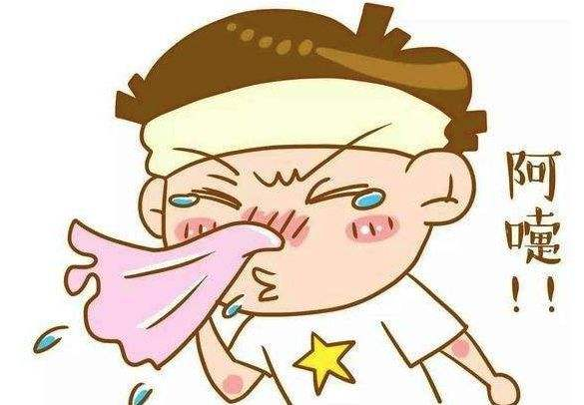
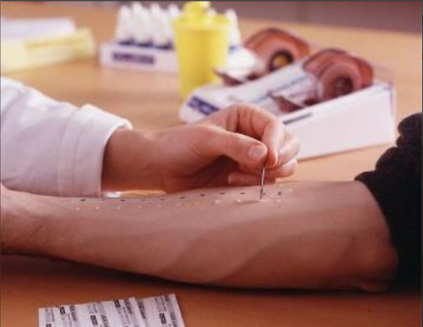
临床表现及诊断：
临床表现：
1、症状：AR的典型症状为阵发性喷嚏、清水样涕、鼻痒和鼻塞。
可伴有眼部症状，包括眼痒、流泪、眼红和灼热感等
2、体征：双侧鼻黏膜苍白肿胀，下鼻甲水肿，鼻腔有多量水样分泌物；结膜充血水肿，有时可见乳头样反应。
诊断：根据典型的过敏病史、临床表现以及变应原检测结果而作出
（1）症状：出现２个或以上，每天症状持续或累计在1h以上，可伴有眼痒、流泪和眼红等眼部症状；
（2）体征：常见鼻黏膜苍白、水肿，鼻腔水样分泌物；
（3）变应原检测：至少一种变应原SPT和/或血清特异性IgE阳性

Slide 8
治疗现状及方法：
治疗原则： 防治结合, 四位一体
(1)环境控制：主要是指避免接触变应原和各种刺激物
(2)健康教育：对患者进行教育并进行有效沟通
(3)药物治疗：对症治疗。药物能有效地控制AR的症状，不良反应少，安全性高
(4)变应原特异性免疫治疗（allergen immunotherapy，AIT）：对因治疗。AIT为变应性鼻炎的一线治疗方法，临床推荐使用。

Slide 9
变应原特异性免疫治疗(AIT)的优势:
与传统药物的“对症”治疗机制不同，AIT具有以下几点优势：
①被认为是唯一可能发挥“对因”效应的系统性治疗手段，能够改变变应性疾病自然进程，具有确切临床疗效；
②在疗程结束后治疗作用仍可以维持很长时间；
③还可阻止变应性鼻炎向哮喘发展，抑制新的变应原出现。

Slide 10
AIT的方法：
1、按治疗方式分类：
皮下免疫治疗（subcutaneous immunotherapy，SCIT）和舌下免疫治疗（sublingual immunotherapy，SLIT）
（1）SCIT：是指通过皮下注射变应原疫苗的方式进行的免疫治疗
（2）SLIT：是指将变应原疫苗(滴剂或片剂)含服在舌下12min，然后吞咽入消化道的免疫治疗。
2、按治疗时间分类：
常规免疫治疗和加速免疫治疗,后者又分为集群免疫治疗 (cluster immunotherapy，CIT)和冲击免疫治疗(rush immunotherapy，RIT) 。
（1）常规免疫治疗：分为剂量累加阶段和剂量维持阶段。
（2）加速免疫治疗：包括集群免疫治疗（CIT）和冲击免疫治疗（RIT）。

Slide 11
冲击免疫治疗（RIT）的适应证：
①年龄在 5~60岁之间(不建议5岁以下儿童行 RIT治疗);
②患者应知情同意，充分了解RIT的优势可能出现的风险及要采取的应对措施;
③合并哮喘患者，哮喘经治疗稳定后，近2个月内无发作，肺功能检查正常;
④尘螨敏或以尘螨过敏为主的患者;
⑤依从性较好的患者

Slide 12
冲击免疫治疗（RIT）的禁忌证：
①患者不能充分理解 RIT可能带来的风险增加及不愿住院治疗者;
②伴有严重的或未控制的哮喘(FEV1< 80%预计值)以及不可逆的呼吸道阻塞性疾病;
③正在使用β受体阻滞剂或血管紧张素转化酶 (ACE)阻滞剂的患者;
④严重的心血管疾病、免疫性疾病;
⑤严重的心理障碍者；
⑥恶性肿瘤；
⑦妊娠期

Slide 13
过敏反应的发生及处理原则：
（1）局部反应：
①皮下免疫治疗：主要为变应原疫苗注射部位瘙痒, 红肿, 硬结甚至坏死等。②舌下免疫治疗的局部反应则主要为舌下瘙痒, 红肿等，另还可因变应原疫苗吞咽后发生腹痛, 腹泻等胃肠道反应。
（2）全身反应：

Slide 14
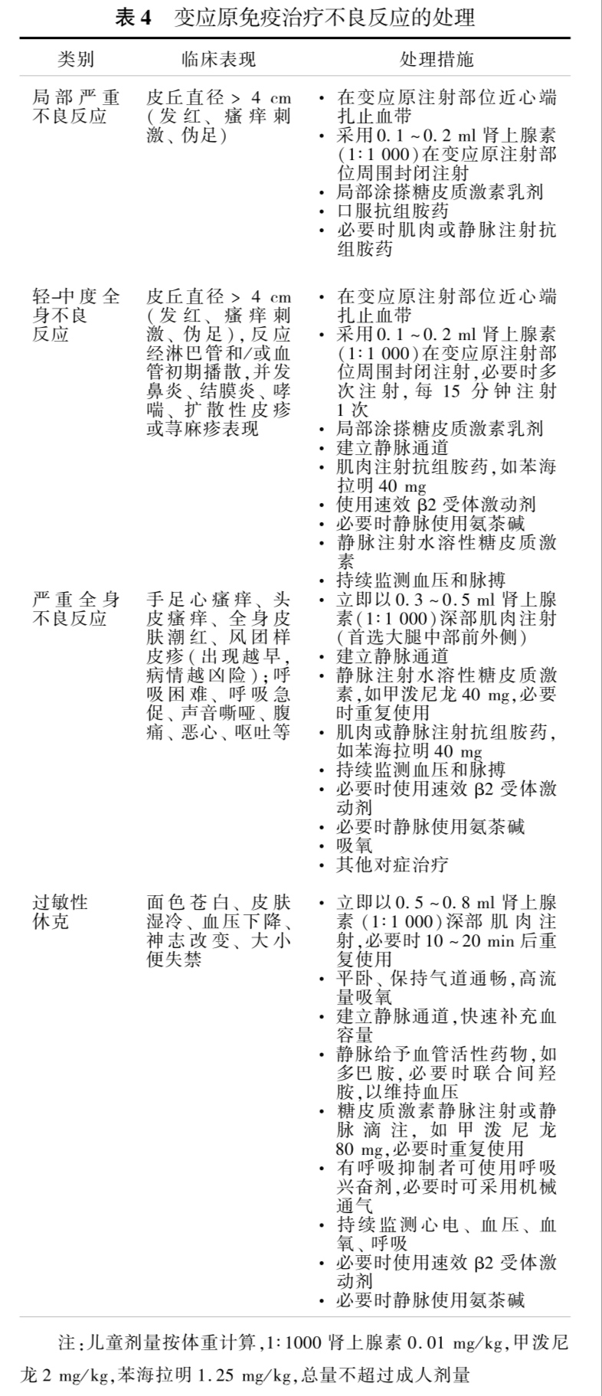
过敏反应的发生及处理原则：
（1）局部反应的处理： 出现红晕、肿胀、硬结或坏死等局部不良反应，可酌情局部冷敷和口服抗组胺药物，当速发性局部反应的直径超过12 cm，应给予口服抗组胺药物并留观至少1 h。
（2）全身反应的处理：

Slide 15
临床案例分析
临床资料：
1、患者女，9岁，因“双侧鼻塞，流清涕四年余”2019年12月01日入院。
2、自述四年前无明显诱因逐渐出现双侧鼻塞，鼻塞呈间歇性交替性。阵发性喷嚏伴流清水样鼻涕。伴鼻痒，鼻痒为“蚁行感”，夏季、冬季更严重，伴眼痒、流泪等，每周症状发作大于4天，影响睡眠及日常生活。既往史、个人史无特殊。
3、查体：神志清楚，外壁无畸形。皮肤无破损，鼻前庭皮肤完整，鼻毛无脱落，双侧鼻腔通畅，黏膜膜稍水肿。双侧结膜充血、水肿。
4、辅助检查：①皮肤点刺实验（SPT）：粉尘螨+++ 屋尘螨+++ 蟑螂+++ ②血清特异性IgE检测（变应原检测）：户尘螨：5级；蟑螂：2级；桑树、贝、虾、蟹：1级。③血清总IgE检测：总IgE：328.0 IU/ml（参考值：0-100 IU/ml）；IgG4：0.880 g/L（参考值0-1.40 g/L）

Slide 16
临床案例分析
诊断：1、变应性鼻炎（过敏性鼻炎） 【分类：常年性、持续性、中-重度变应性鼻炎】
诊疗经过：患者入院后完善肺功能检查+支气管舒张试验，以评估患者呼吸系统情况，并评估是否存在气道高反应性。该患者肺活量正常，使用支气管舒张剂后，通气无改善，表明目前患儿无哮喘发作高风险。并在备好沙丁胺醇吸入气雾剂及氯雷他定片后，按皮下冲击免疫（RIT）方案（剂量累加阶段：3针/天，连续7天，剂量逐渐累加）进行脱敏治疗。
皮下冲击免疫注射过程视频：
PPT视频\患者注射前测PEF视频.mp4
PPT视频\变应原注射视频.mp4

Slide 17
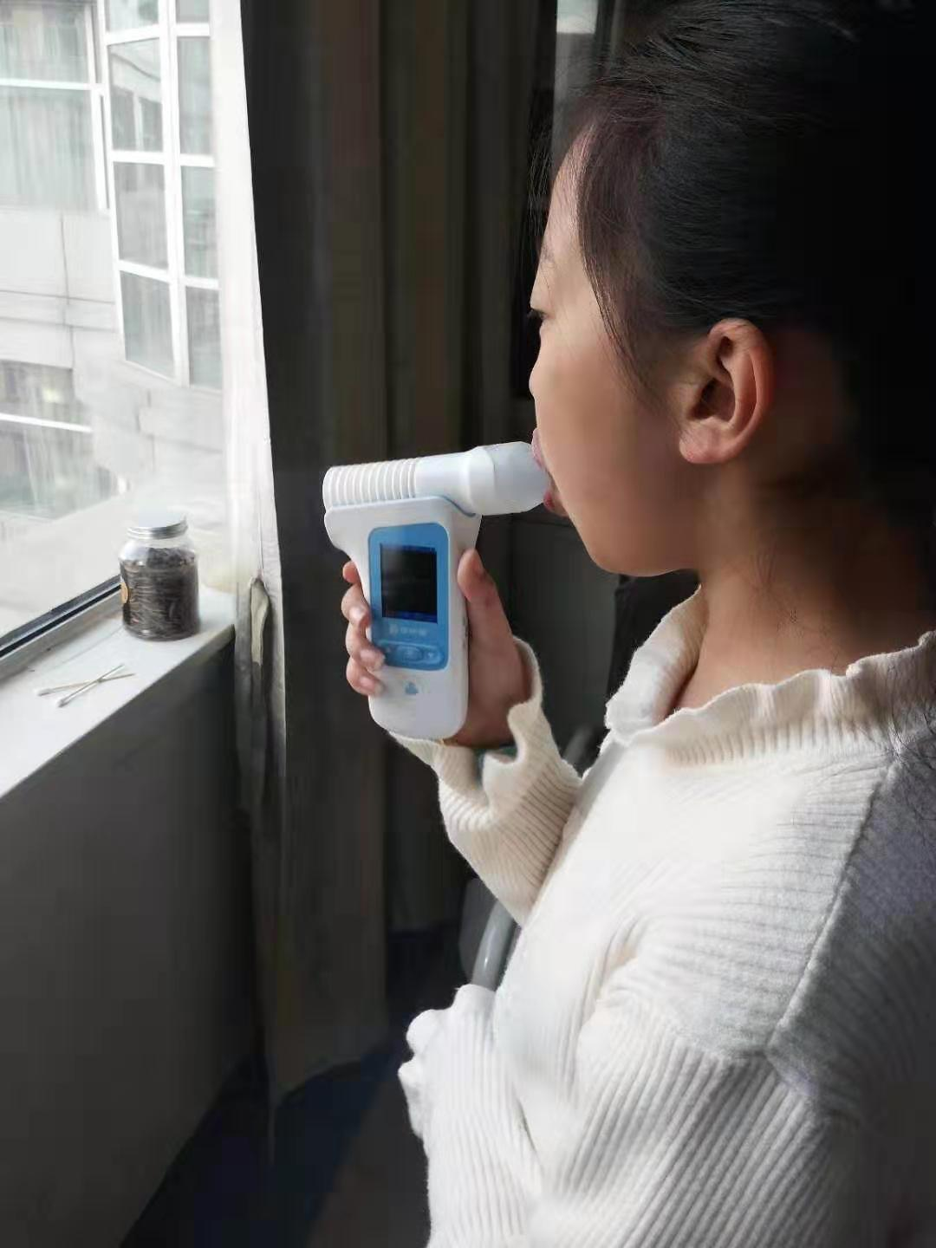
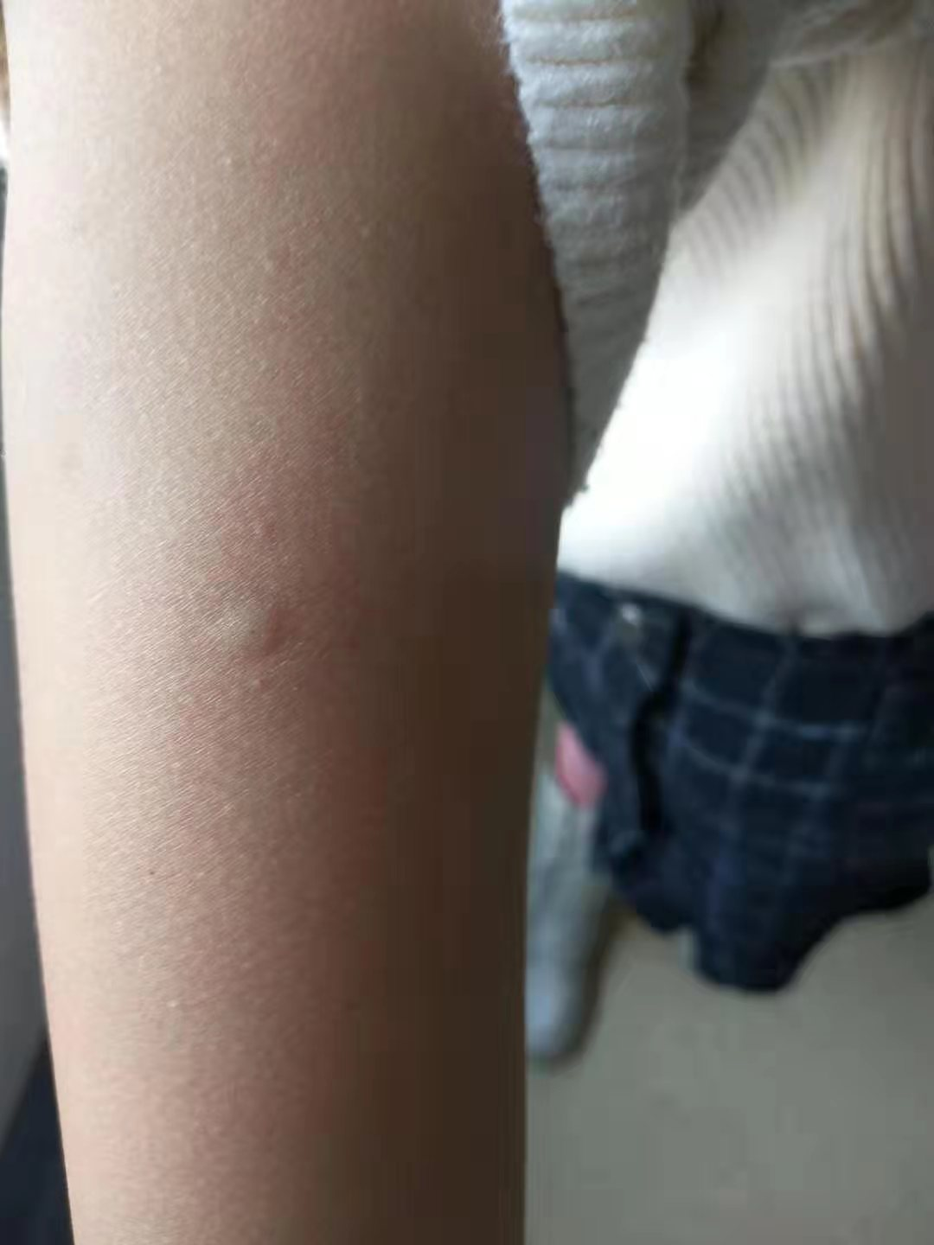
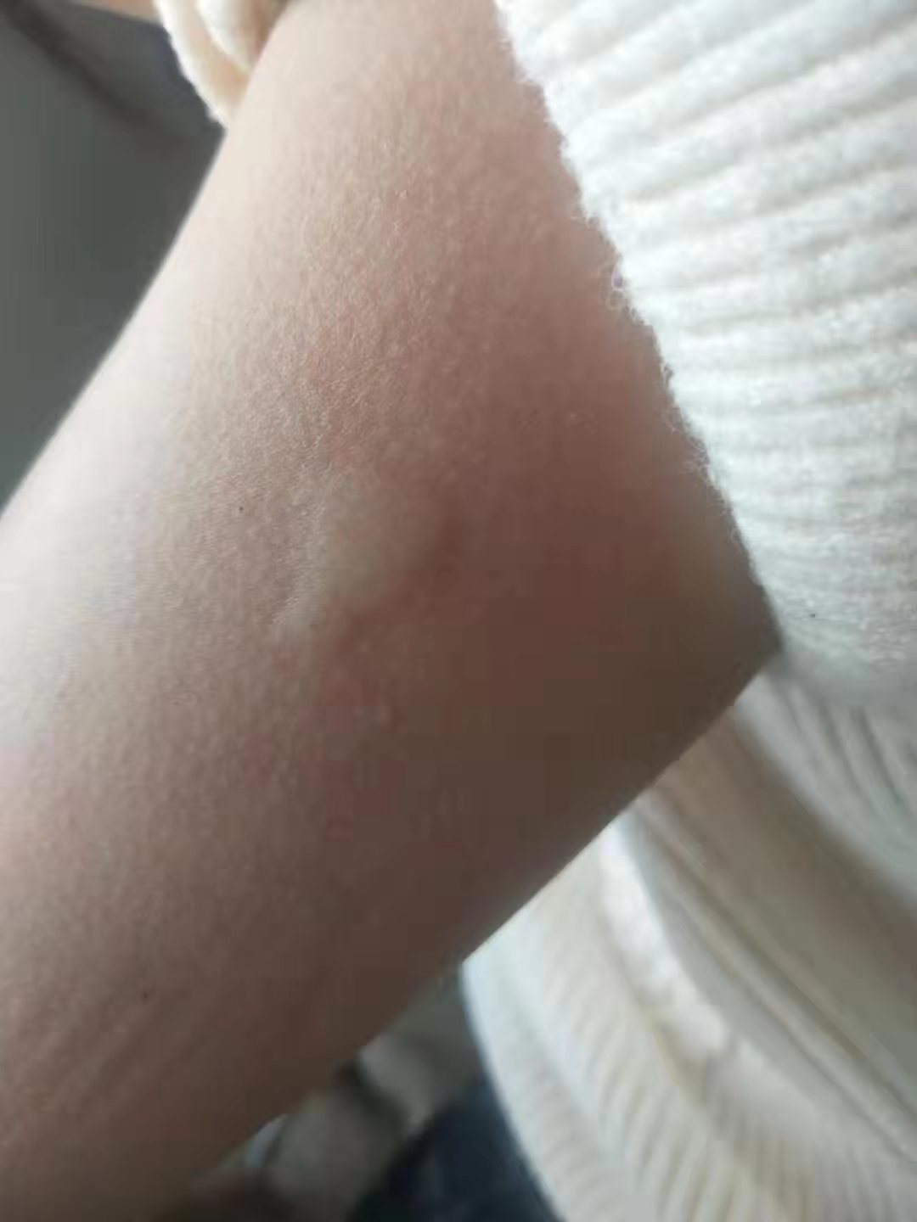
RIT患者的局部不良反应：
处理方式：患者仅出现注射区域的局部风团（＜12cm），伴局部瘙痒，无其他不适，予局部冰块冷敷，可减轻患者瘙痒症状，并阻止风团进一步增大。

Slide 18
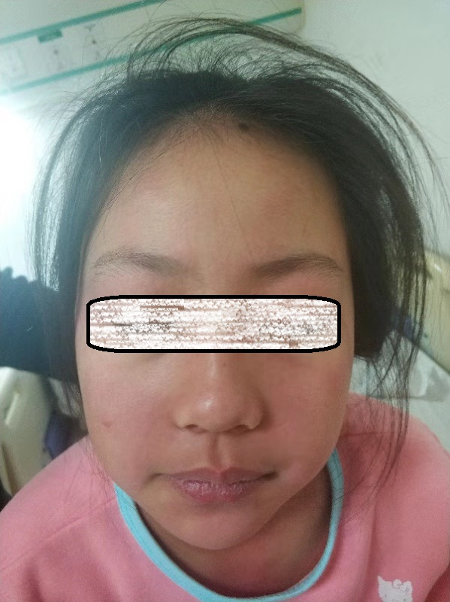
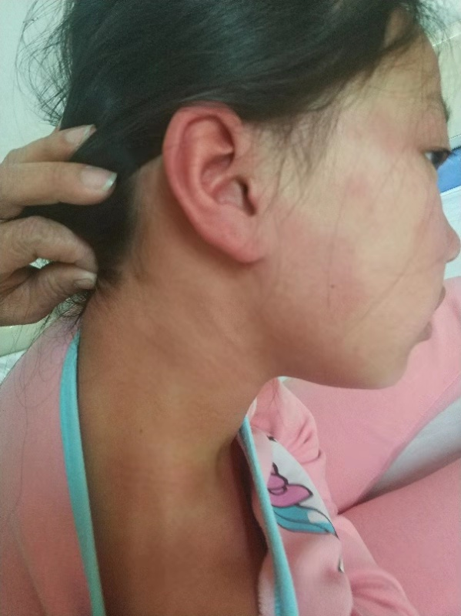
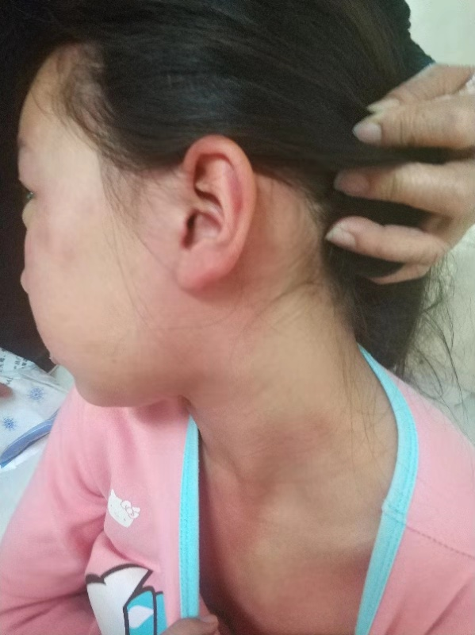
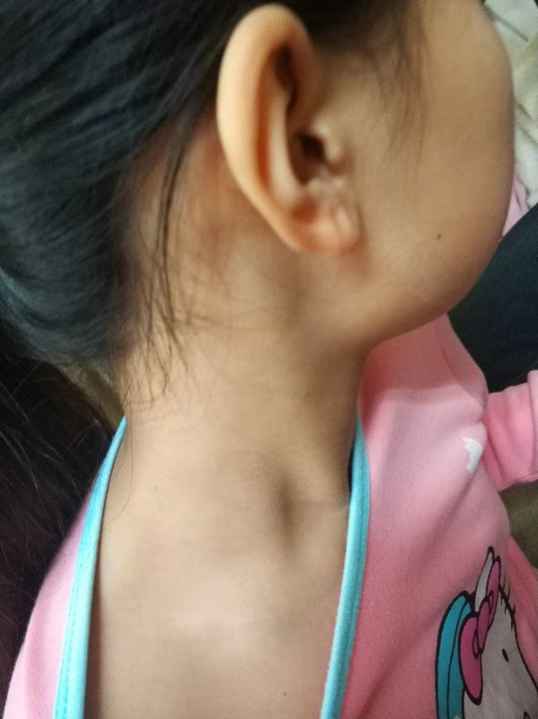
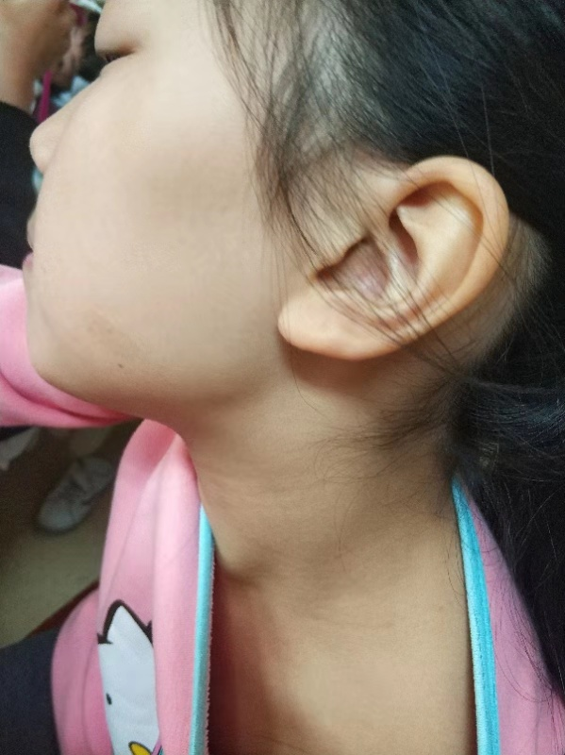
SCIT全身过敏反应对症处理前后对照
过敏反应
对症治疗2小时后

Slide 19
处理方式：患者于第4天注射第三针结束后2小时出现轻度全身不良反应，症状为全身荨麻疹伴瘙痒，随即嘱患者口服1片氯雷他定片，症状未控制后静脉注射5mg地塞米松，后加服1片孟鲁司特钠咀嚼片并吸入沙丁胺醇气雾剂，后患儿出现轻度咳嗽及咳清痰，再行布地奈德悬浊液+沙丁胺醇溶液氧气雾化吸入。后症状逐渐减轻。至2小时后，患者全身荨麻疹消失，全身无明显瘙痒，呼吸道症状消失。予回病房继续观察。

Slide 20
后续治疗：患者完成7天住院RIT的剂量累加阶段后予以出院，嘱出院后每4周返院于变应性鼻炎门诊治疗室以维持剂量继续行脱敏治疗。

Slide 21
思考题：
1、变应性鼻炎的典型症状及其他症状包括哪些？
AR的典型症状为阵发性喷嚏、清水样涕、鼻痒和鼻塞。可伴有眼部症状，包括眼痒、流泪、眼红和灼热感等，多见于花粉过敏患者。

Slide 22
思考题：
2、变应性鼻炎的诊断依据包括哪些？
AR的诊断应根据患者典型的过敏病史、临床表现以及与其一致的变应原检测结果而作出。
（1）症状：打喷嚏、清水样涕、鼻痒和鼻塞等症状出现２个或以上，每天症状持续或累计在1h以上，可伴有眼痒、流泪和眼红等眼部症状；
（2）体征：常见鼻黏膜苍白、水肿，鼻腔水样分泌物；
（3）变应原检测：至少一种变应原SPT和/或血清特异性IgE阳性。

Slide 23
思考题：
3、变应性鼻炎的治疗原则包括什么？其中唯一对因治疗的方式是哪个？
变应性鼻炎的治疗原则包括环境控制、药物治疗、免疫治疗和健康教育，概括地形容为“防治结合, 四位一体”。唯一对因治疗的方式是免疫治疗。

Slide 24
思考题：
4、变应性鼻炎免疫治疗的不良反应包括哪些？
变应性鼻炎免疫治疗的不良反应：包括局部不良反应和全身不良反应。
（1）局部反应：①皮下免疫治疗：主要为变应原疫苗注射部位瘙痒, 红肿, 硬结甚至坏死等。②舌下免疫治疗的局部反应则主要为舌下瘙痒, 红肿等，另还可因变应原疫苗吞咽后发生腹痛, 腹泻等胃肠道反应。
（2）全身反应：变应原免疫治疗的全身不良反应一般可分为４级（详见下表）

Slide 25
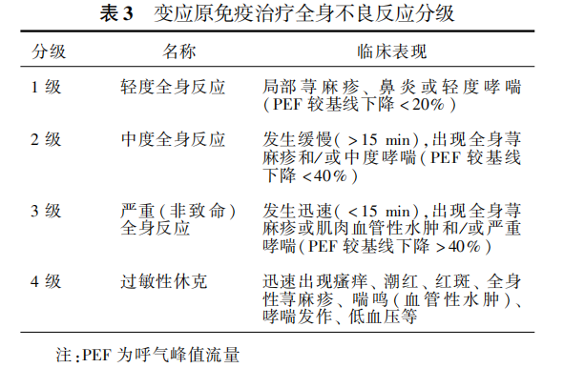
思考题：
全身反应：

